Slide 1
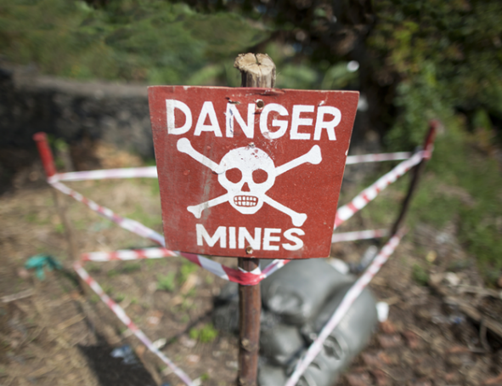
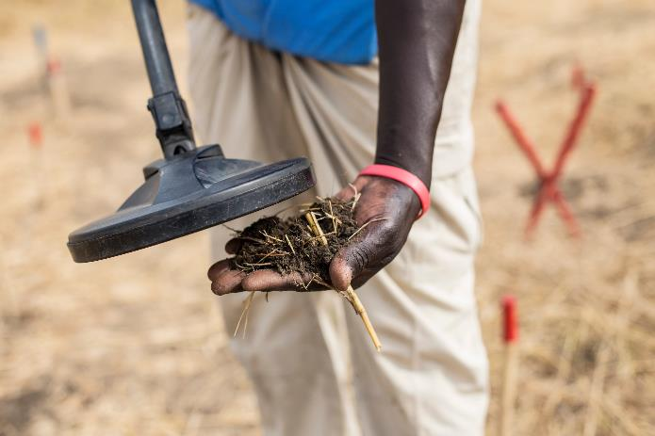
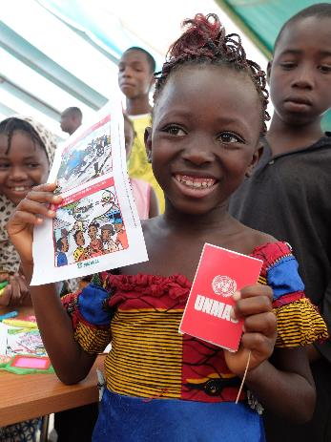
MINOR
Foto: UNMAS/Martine Perret
Notes:
Bild 1: Minor
Den globala minkrisen är en stor utmaning för världen att lösa. Det finns miljontals minor nedgrävda i marken runt om i världen. Minor kan ligga aktiva i marken i decennier.

Slide 2
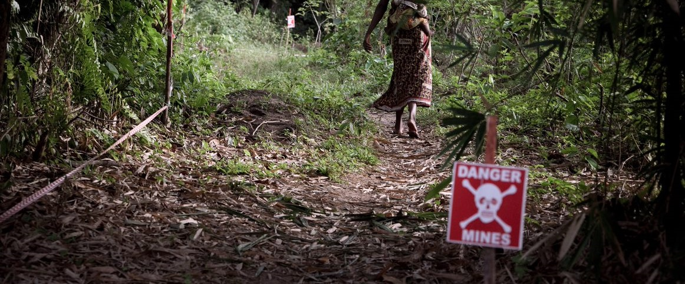
7000 människor…
… dödas eller skadas årligen av minor. Det är en person nästan varje timme.
Foto: UNMAS Gwenn Dubourthomieu
Notes:
Bild 2: 7000 människor…
Drygt 7000 människor dödas eller skadas årligen av minor och andra explosiva lämningar. Det innebär att en person lemlästas eller dödas nästan varje timme. Bedömningen visar att antalet är mycket högre men man saknar korrekt data och statistik.

Slide 3
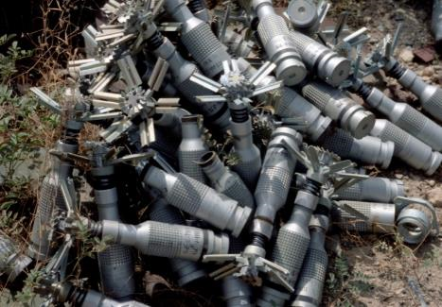
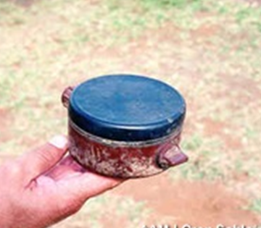
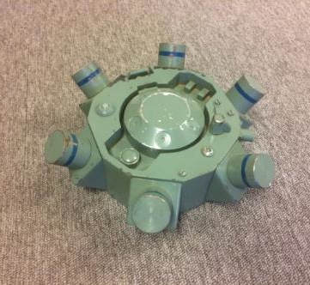
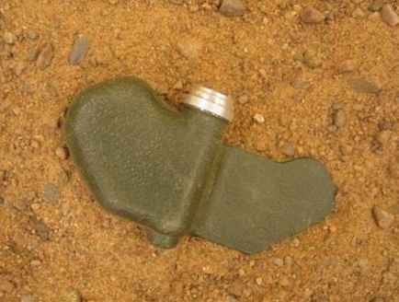
Minornas inhumana konstruktion
… dödas eller skadas årligen av minor. Det är en person nästan varje timme.
Notes:
Bild 3: Minornas inhumana konstruktion
Många minor är konstruerade för att skada och inte för att döda. Det finns minor med stor sprängverkan och med dödlig kraft, men många minor är konstruerade bara för att göra stor skada eftersom det är betydligt mer resurskrävande att ta hand om någon som skadats, än att ta hand om någon som dör.

Slide 4
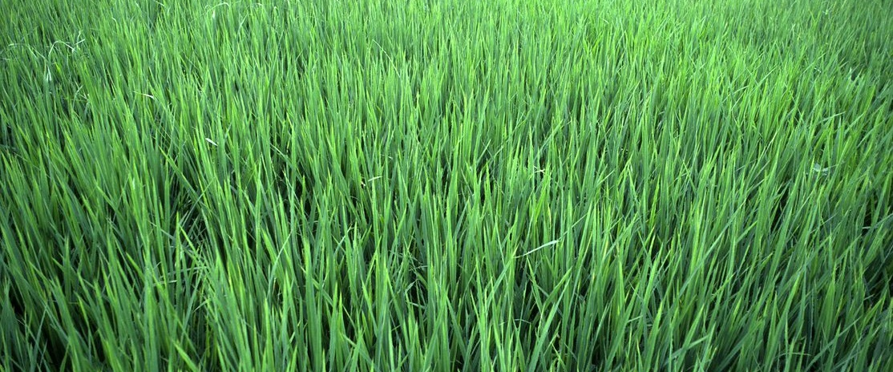
Vilka drabbas hårdast av minor?
Majoriteten av de skadade eller dödade är civila.
Minor vid åkrar, fält, skolor och vägar.
Skadorna sker även efter att kriget är slut.
Notes:
Bild 4: Vilka drabbas hårdast av minor?
Majoriteten av de som dödas eller skadas av minor är civila. Många minor placeras på åkrar, fält, längs vägar och vid skolor vilket drabbar mest civila då minor som ligger gömda i marken skadar och dödar även när kriget lämnat.

Slide 5
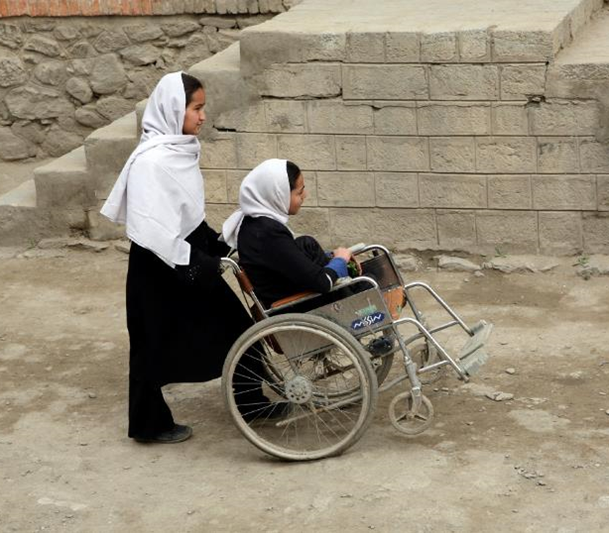
Hälften av de drabbade civila är barn
Barn saknar ofta viktig kunskap om minornas fara.
Barn plockar upp minor av nyfikenhet. Många gånger misstas ”fjärilsminan” för att vara en leksak.
Foto: UN Photo Hassan Zakizada Afghanistan
Notes:
Bild 5: Hälften av de drabbade civila är barn
Hälften av alla civila som drabbas av minor är barn. Barn rör sig och leker överallt - utanför bostadsområden och vägar. Många barn saknar viktig kunskap om vilken fara minor i deras närhet utgör. Många gånger plockar barn upp minor av nyfikenhet och för att de misstar dem för att vara leksaker.

Slide 6
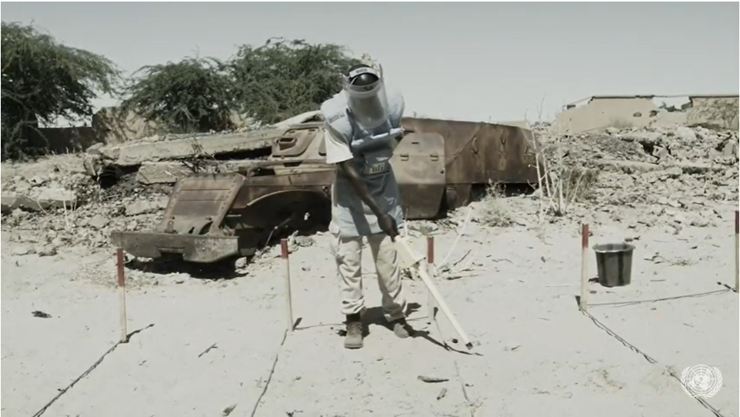
Uppbyggnad av konfliktdrabbade områden försvåras
Minor försvårar uppbyggnaden av samhällen.
Social och ekonomisk utveckling stannar.
Hot mot viktiga samhällsfunktioner och biståndspersonal.
Notes:
Bild 6: Uppbyggnad av konfliktdrabbade områden försvåras
Minor hindrar samhällen som har varit i konflikt att byggas upp igen. Både den ekonomiska och sociala utvecklingen stannar upp om områden måste spärras av. Minor och minfält stör på så vis viktiga samhällsfunktioner, hotar livsmedelsförsörjning och tillgång till infrastruktur. Utplacerade minor kan även hindra biståndspersonal att nå de som är i störst behov under och efter en konflikt.
Klicka på bilden för att se filmen Douglas, om minröjaren Dogulas Maketiwa som hittar, samlar och förstör minor efter det senaste inbördeskriget i Mali. Länk till filmen: https://www.youtube.com/watch?v=8f290Q2FN28

Slide 7
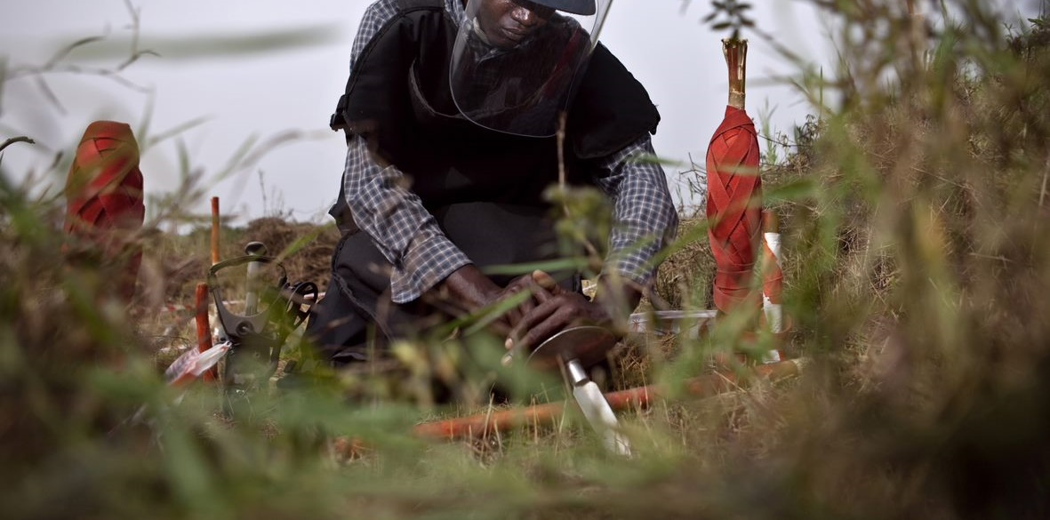
UNMAS – FN:s minröjningsorganisation
Minröjning, informationsspridning, och utbildning är viktiga delar I UNMAS arbete.
Notes:
Bild 7: UNMAS – FN:s minröjningsorganisation
FN:s minröjningsorganisation, UNMAS, arbetar för att förhindra olyckor med minor genom bland annat minröjning och riskutbildning för människor i särskilt utsatta områden. Genom utbildning och informationsspridning till människor som lever i närheten av minfält kan minolyckor förhindras. För att nå ut till så många som möjligt används exempelvis lokalradio och sms.

Slide 8
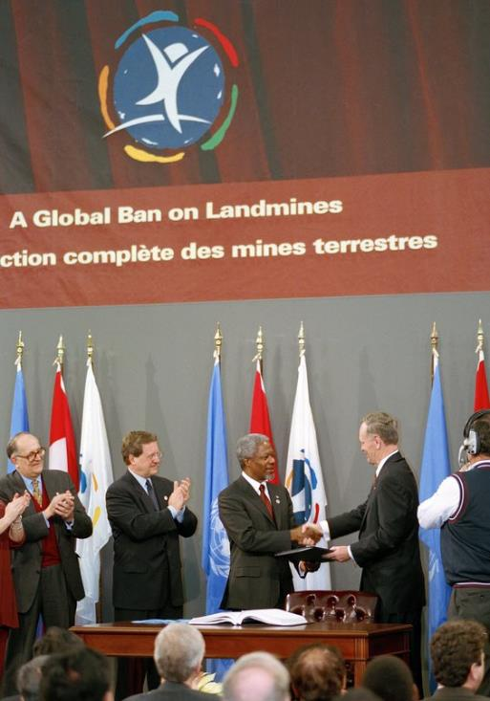
Ottawakonventionen
Internationellt avtal som förbjuder personminor.
164 anslutna länder.
Bidrar till drastisk minskning av användningen av minor.
Anslutna länder får inte använda eller tillverka minor. De måste även förstöra sina egna lager.
Foto: UN Photo Evan Schneider, Ottawa Convention
Notes:
Bild 8: Ottawakonventionen
Det finns ett internationellt avtal, Ottawakonventionen, som förbjuder personminor, som mer än 164 länder i världen anslutit sig till och som bidragit till en drastisk minskning av användningen av minor. Fler länder behöver dock ansluta sig till avtalet. De som har anslutit sig till Ottawakonventionen får varken använda eller tillverka minor, inte heller får de uppmuntra andra att göra det. Avtalsländerna förbinder sig även till att förstöra sina lager av minor.

Slide 9
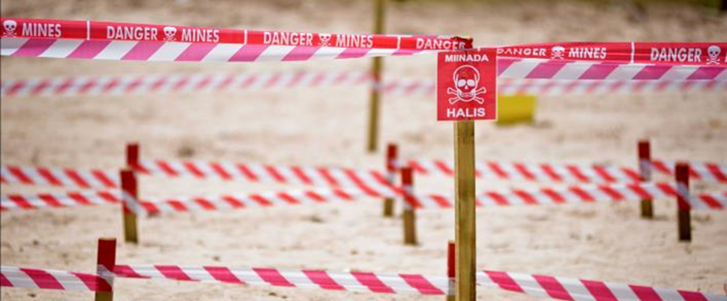
Rätten till ett liv i trygghet och säkerhet
Foto: UN Photo/Tobin Jones
Notes:
Bild 9: Rätten till ett liv i trygghet och säkerhet
Var och en av oss har rätt att leva ett liv i trygghet och säkerhet. Trots detta pågår det konflikter runt om i världen där inhumana vapen så som minor drabbar civila under konflikter och långt efteråt. I Ukraina slår ryska bomber och robotar mot civila mål och bruket av klustervapen och minor finns dokumenterade.

Slide 10
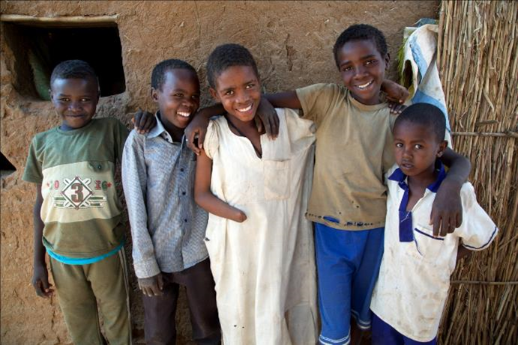
Var med och uppmärksamma FN:s arbete mot minor
Svenska FN-förbundet vill öka kunskapen om minor och FN:s viktiga arbete mot inhumana vapen.
Svenska FN-förbundet är medlemmar i ICBL.
Vill du vara med och uppmärksamma FN:s arbete mot minor? Du hittar affischer och annat material om minor här.
Foto: UN Photo/Albert González Farran
Notes:
Bild 10: Var med och uppmärksamma FN:s arbete mot minor
Svenska FN-förbundet vill öka kunskapen om minors förödande effekter och FN:s livsviktiga arbete mot inhumana vapen. FN-förbundet uppmärksammar FN:s minröjningsorganisation, UNMAS, arbete globalt och är även medlemmar i den Nobelprisbelönade internationella kampanjen mot landminor, ICBL. Vill du vara med och uppmärksamma FN:s arbete mot minor? Du hittar affischer och annat material om minor här: https://fn.se/material/material-projekt-minor/.

Slide 11
Diskussionsfrågor
Majoriteten av de som skadas eller dödas av minor är civila, varför tror ni det är så?
Hur hade din dag sett ut om du bodde i ett minerat område med explosiva lämningar? Hur hade din vardag förändrats jämfört med idag?
Notes:
Bild 7 - Diskussionsfrågor:
Majoriteten av de som skadas eller dödas av minor är civila, varför tror ni det är så?
Hur hade din dag sett ut om du bodde i ett minerat område med explosiva lämningar? Hur hade din vardag förändrats jämfört med idag?

